Slide 1
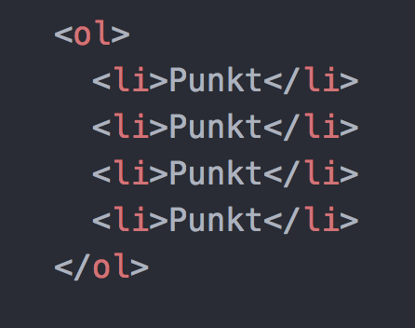
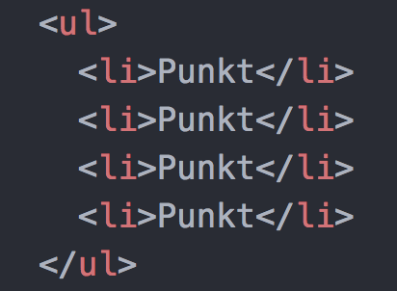
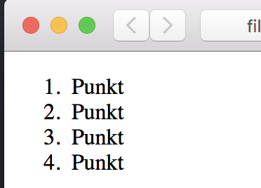
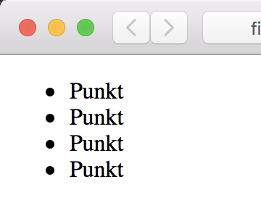
Lister
Nummerert liste
Unummerert liste

Slide 2
Bilder
Vi bruker <img> taggen for å legge inn bilder
Viktige attributter:
src: Der vi henter bilde fra (på egen maskin, eller som url)
alt: Alternativ tekst dersom man ikke kan laste inn bildet
width/height: Justerer størrelsen på bildet.
Eksempel:
<img src="https://images.pexels.com/photos/40382/education-a-good-idea-an-array-of-school-40382.jpeg" alt="en god ide" width="200px" height="200px">

Slide 3
Video
Vi kan bruke <video> taggen
Attributter
src: videokilden
controls: viser en videospiller
poster: bilde som vises før avspilling (poster="bilde.jpg")
loop og autoplay (hva tror du disse gjør?)
Flere finnes, bruk wc3schools
Eksempel: <video src="filnavn.mp4" autoplay controls></video>

Slide 4
Lyd
Vi bruker <audio> for lyd
Attributter
src
autoplay
controls
loop
Muted
Eksempel: <audio src="filnavn.mp3" autoplay controls></audio>

